Slide 1
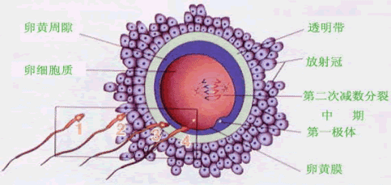
一、受精过程
精子入卵时，卵子正进行成熟分裂II。 卵子由外向内包被有放射冠、透明 带和卵黄膜，受精时精子依次穿过这 一层结构，进入卵子后，精子核形 成雄原核，卵子核形成雌原核，然后 配子配合，完成受精。

Slide 2
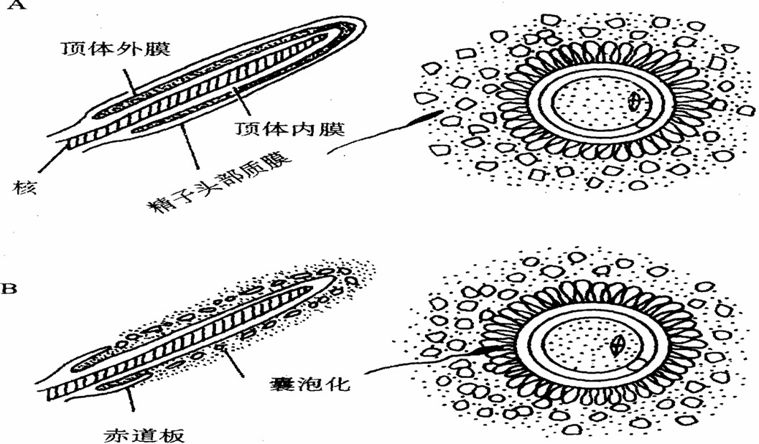
一、受精过程
1、精子穿过放射冠
精子通过顶体反应释放出透明质酸酶和 放射冠穿透酶，溶解卵丘细胞和放射冠细胞 间的基质，使精子打开进入卵子的通道，并 接近透明带。

Slide 3
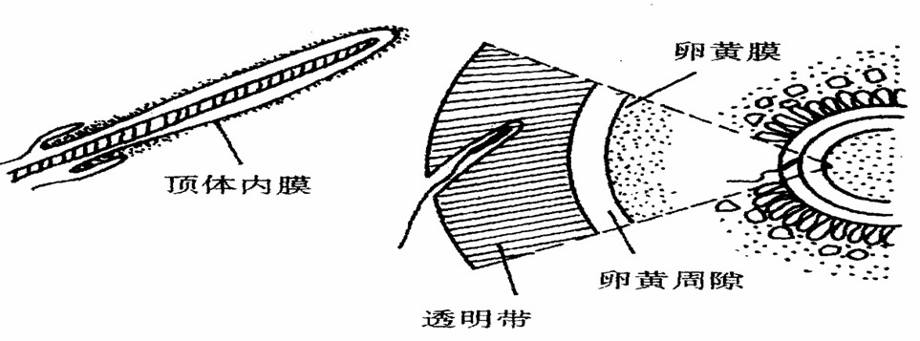
一、受精过程
2、精子穿过透明带
精子穿越放射冠后，以顶体内膜附着在透明带表面，依靠顶体酶的作用穿过透明带 触及卵黄膜，使卵子激活。发生“透明带反应”。透明带对精子具有严格的选择性， 通常只有同种的精子才能进入透明带内（其表面的种属特异性精子受体）。
透明带反应—防止多精子入卵的第一道屏障。

Slide 4
一、受精过程
3、精子进入卵黄膜
当精子进入透明带后，在卵黄膜外稍停之后，带着尾部一起进入卵黄内，卵黄立即 紧缩、膜增厚，排出部分液体进入卵黄周隙，这种变化称为“卵黄膜反应”（卵黄 封闭作用），是阻止多精子入卵的第二道屏障。
类胰蛋白酶破坏了透明带上的特异性精子受体。

Slide 5
一、受精过程
4、原核形成与配子配合
原核形成
精子入卵后不久，头部开始膨大，核疏松，核膜消失，失去固有的形态，最后在疏松的染色 质外又形成新的核膜，这种重新形成的核叫雄原核。
同时卵母细胞减数分裂恢复，释放第二极体。卵中的染色质外又形成新的核膜，称雌原核。
两性原核体积不断增大，几小时可达到原来的20倍 (大鼠)。

Slide 6
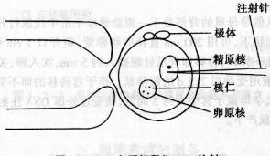
一、受精过程
4、原核形成与配子配合
很多畜种 (包括猪和牛)雄性染色质开始疏松增大的时间比雌性早，所以雄原核比雌原核大。 猪的原核形成是在排卵后6－18h。
原核显微注射法生产转基因动物 向受精卵雄（精）原核注入DNA

Slide 7
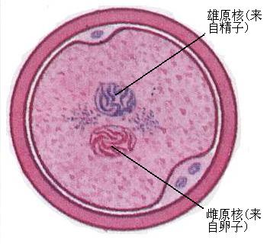
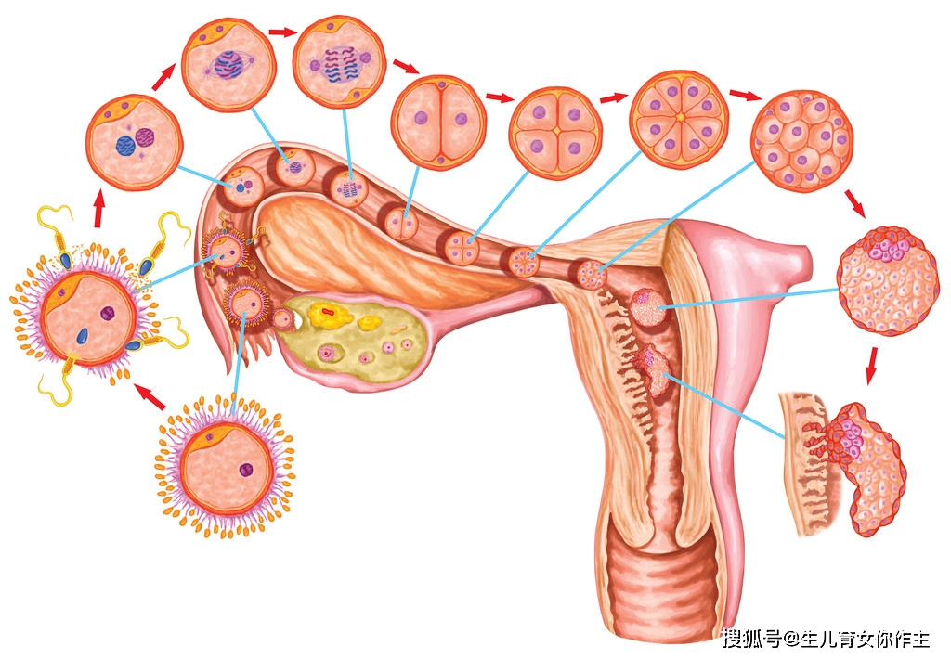
一、受精过程
5、配子配合
雄原核和雌原核经充分发育，逐渐相向移动。
在卵子中央，核仁和核膜消失，两原核紧密接触，然后迅速收缩，染色体重新组合，并准备 进行第一次有丝分裂，形成一个称为“合子”的单细胞胚胎。

Slide 8
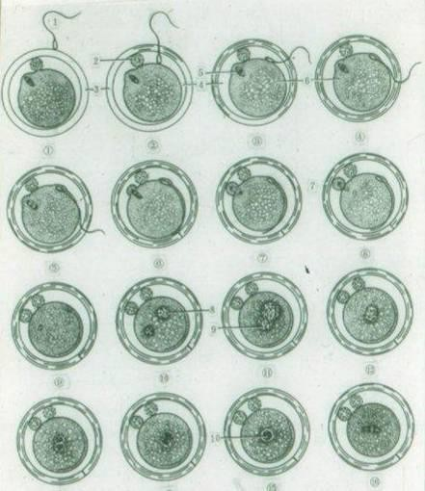
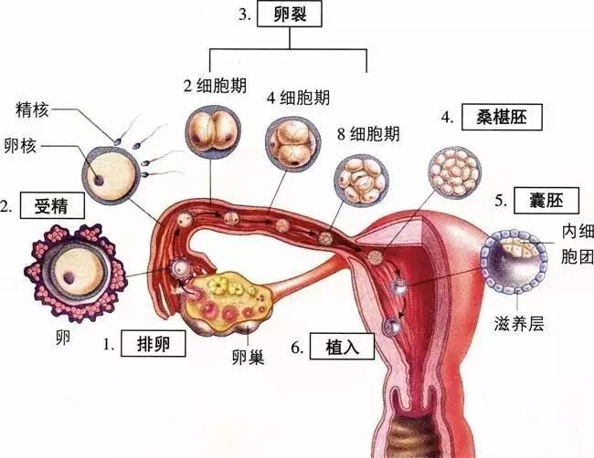
一、受精过程
5、配子配合
受精过程示意图

